Slide 1

CHÀO MỪNG CÁC THẦY CÔ GIÁO VÀ
CÁC EM HỌC SINH ĐÃ ĐẾN BUỔI HỌC NGÀY HÔM NAY

Slide 2

Giỏ hàng yêu thương
Notes:
Giáo án của Hạnh Nguyễn (0975152531): https://www.facebook.com/HankNguyenn

Slide 3


Cùng chia sẻ về những, bài thơ để lại ấn tượng khó phai mờ trong tâm trí em nhé!

Slide 4
Thơ tám chữ
Đặc điểm | - Là thể thơ trong đó mỗi dòng thơ có tám chữ (tiếng), - Ngắt nhịp đa dạng, - Gieo vần theo nhiều cách khác nhau nhưng phổ biến nhất là vần chân. - Dung lượng: gồm nhiều đoạn dài với số dòng không hạn định hoặc có thể được chia thành các khổ.

Slide 5

CÁC KIỂU BÀI VIẾT ĐOẠN VĂN GHI LẠI CẢM NGHĨ VỀ MỘT BÀI THƠ TÁM CHỮ
LỚP 6
LỚP 7
LỚP 8
LỚP 9
Viết đoạn văn ghi lại cảm xúc về một bài thơ lục bát, thơ có yếu tố tự sự, miêu tả
Viết đoạn văn ghi lại cảm xúc về một bài thơ bốn, năm chữ
Viết đoạn văn ghi lại cảm xúc về một bài thơ tự do
Viết đoạn văn ghi lại cảm nghĩ về một bài thơ tám chữ

Slide 6

VIẾT ĐOẠN VĂN GHI LẠI CẢM NGHĨ
VỀ MỘT BÀI THƠ TÁM CHỮ

Slide 7
Tiết 1. Tập làm thơ 8 chữ
Tiết 3. Rèn luyện kĩ năng viết: đoạn văn ghi lại cảm nghĩ về một bài thơ tám chữ.
Viết
đoạn văn ghi lại cảm ghĩ về một bài thơ tám chữ
Tiết 2. Tìm hiểu định hướng và thực hành viết theo các bước

Slide 8
NHIỆM VỤ HỌC TẬP
+ Cá nhân: - Đọc, khái quát lại nội dung định hướng
- Đọc phần chuẩn bị và thực hành xác định yêu cầu của đề.
- Xem lại nội dung đọc hiểu bài thơ Chiều xuân của Anh Thơ
- Xác định một số yếu tố nội dung và nghệ thuật đặc sắc của bài thơ Chiều xuân.
- Đọc nhiều lần bài thơ để lắng nghe cảm xúc của bản thân, liên tưởng, tưởng tượng đến điều gì?
- Đánh giá sản phẩm viết
+ Cặp đôi: Thực hành tìm ý – Phiếu học tập 1
+ Nhóm: Thực hành lập dàn ý – Phiếu học tập 2

Slide 9
Viết đoạn văn nêu cảm nghĩ về một bài thơ là ghi lại những cảm xúc tinh tế nhất, đẹp đẽ nhất, sâu sắc nhất của bản thân về nội dung và nghệ thuật của bài thơ đó hay 1 phần, 1 khía cạnh (câu thơ, khổ thơ, đoạn thơ, thậm chí một từ ngữ, hình ảnh hay biện pháp tu từ…) có giá trị trong bài thơ.
Notes:
9

Slide 10


Lưu ý
- Đọc kĩ để hiểu nội dung và nghệ thuật của bài thơ.
- Xác định yếu tố nội dung và nghệ thuật của bài thơ để lại cho em ấn tượng sâu sắc.
- Viết đoạn văn với các nội dung:
+ Yếu tố nội dung hoặc nghệ thuật nào để lại cho em cảm xúc, suy nghĩ sâu sắc?
+ Yếu tố đó được thể hiện qua những dòng thơ, khổ thơ hay hình ảnh, từ ngữ nào?
+ Em có cảm xúc, suy nghĩ gì?
+ Vì sao em có cảm xúc, suy nghĩ đó?

Slide 11
QUY TRÌNH
a/
Chuẩn bị
b/
Tìm ý và lập dàn ý
c/
Viết bài
d/
Kiểm tra và chỉnh sửa
Notes:
Giáo án của Hạnh Nguyễn (0975152531): https://www.facebook.com/HankNguyenn

Slide 12
ĐỀ BÀI: Hãy viết đoạn văn nêu cảm nghĩ của em về một yếu tố nội dung hoặc nghệ thuật mà em cho là đặc sắc nhất của bài thơ “ Chiều xuân”

Slide 13
ĐỀ BÀI: Hãy viết đoạn văn nêu cảm nghĩ của em về một yếu tố nội dung hoặc nghệ thuật mà em cho là đặc sắc nhất của bài thơ “ Chiều xuân”

Slide 14
Đề bài: Hãy viết đoạn văn nêu cảm nghĩ của em về một yếu tố nội dung hoặc nghệ thuật mà em cho là đặc sắc nhất của bài thơ “ Chiều xuân”
- Kiểu văn bản: Văn biểu cảm
- Đối tượng: bài thơ “ Chiều xuân”
- Phạm vi bằng chứng: Trong bài thơ “ Chiều xuân” của Anh Thơ
- Người đọc
Xác định yêu cầu của bài
+ Kiểu văn bản:
+ Đối tượng:
+ Phạm vi bằng chứng
+ Người đọc
- Xem lại nội dung đọc hiểu bài thơ cần ghi lại cảm nghĩ

Slide 15
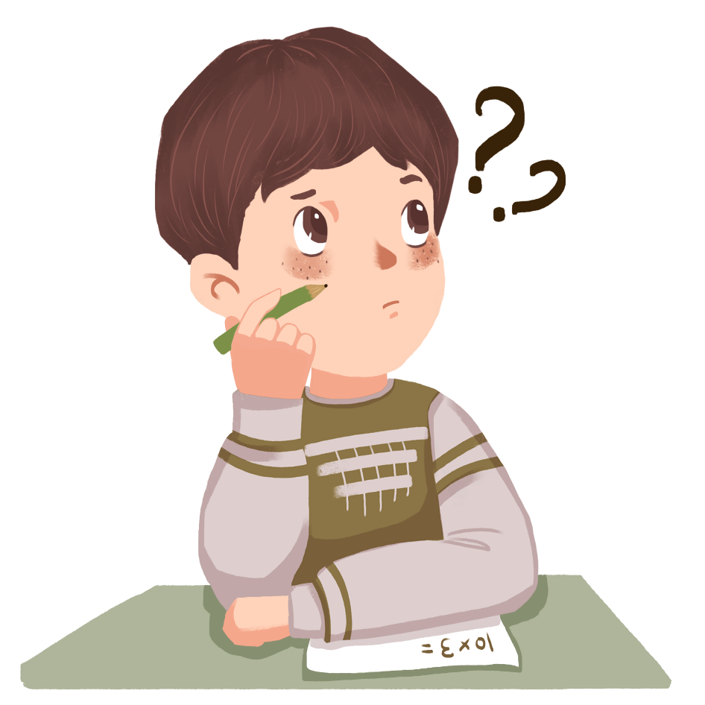
Chuẩn bị
Đọc kĩ bài thơ.
Xem lại các thông tin hoàn cảnh ra đời của bài thơ, tác giả.
Xác định những nét đặc sắc nhất về nội dung, nghệ thuật của bài thơ.
Notes:
Giáo án của Hạnh Nguyễn (0975152531): https://www.facebook.com/HankNguyenn

Slide 16
PHIẾU TÌM Ý
Viết đoạn văn ghi lại cảm nghĩ về bài thơ “ Chiều xuân”
Yếu tố nội dung hoặc nghệ thuật nào được em cho là đặc sắc nhất của bài thơ Chiều xuân?
……………………………………………………………………
2. Yếu tố đó được thể hiện qua khổ thơ hoặc dòng thơ nào? Khổ thơ hoặc dòng thơ đó có đặc điểm gì về nội dung hoặc nghệ thuật?
……………………………………………………………………
3. Yếu tố nội dung hoặc nghệ thuật/ nội dung ấy gợi cho em những cảm xúc, suy nghĩ, liên tưởng, tưởng tượng gì?
…………………………………………………………………………………
Notes:
Giáo án của Hạnh Nguyễn (0975152531): https://www.facebook.com/HankNguyenn

Slide 17
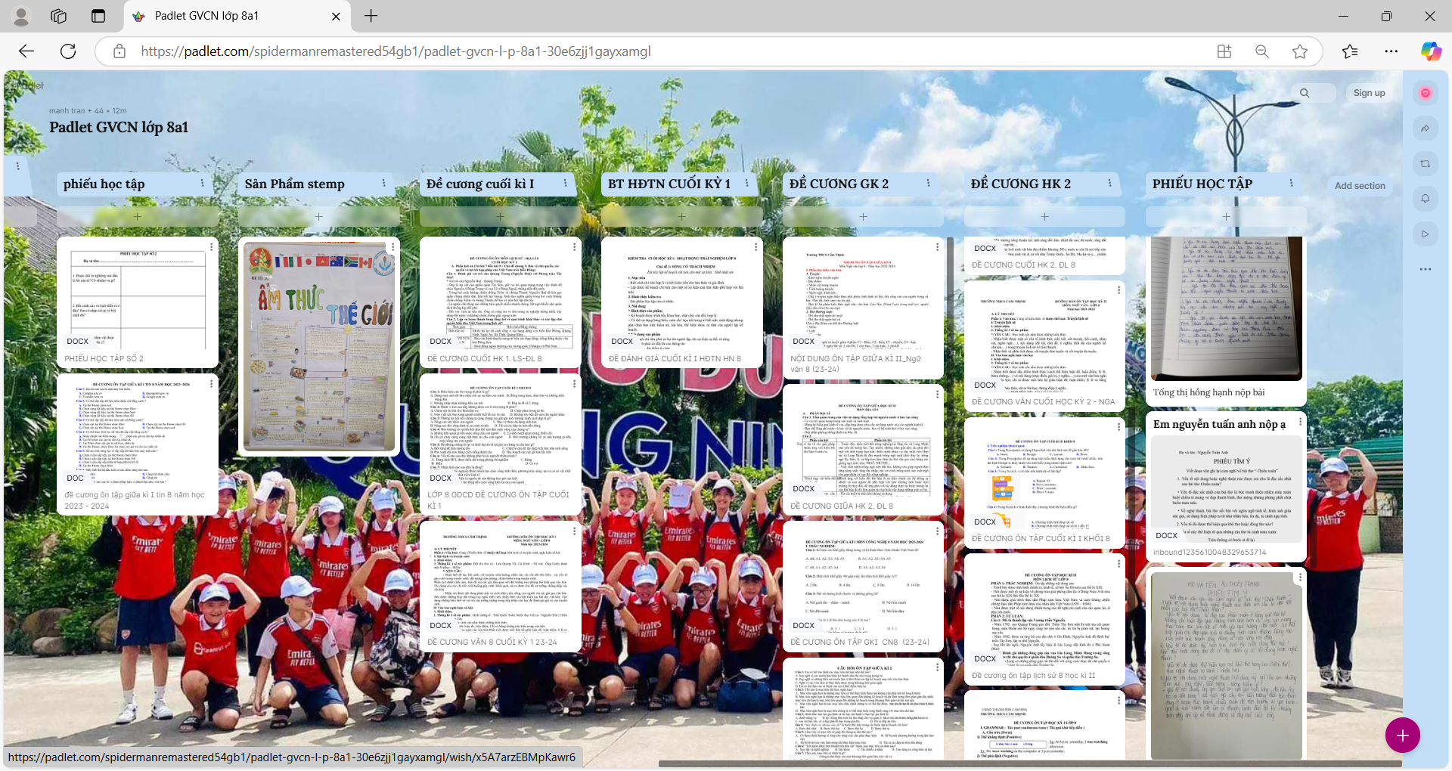

Slide 18
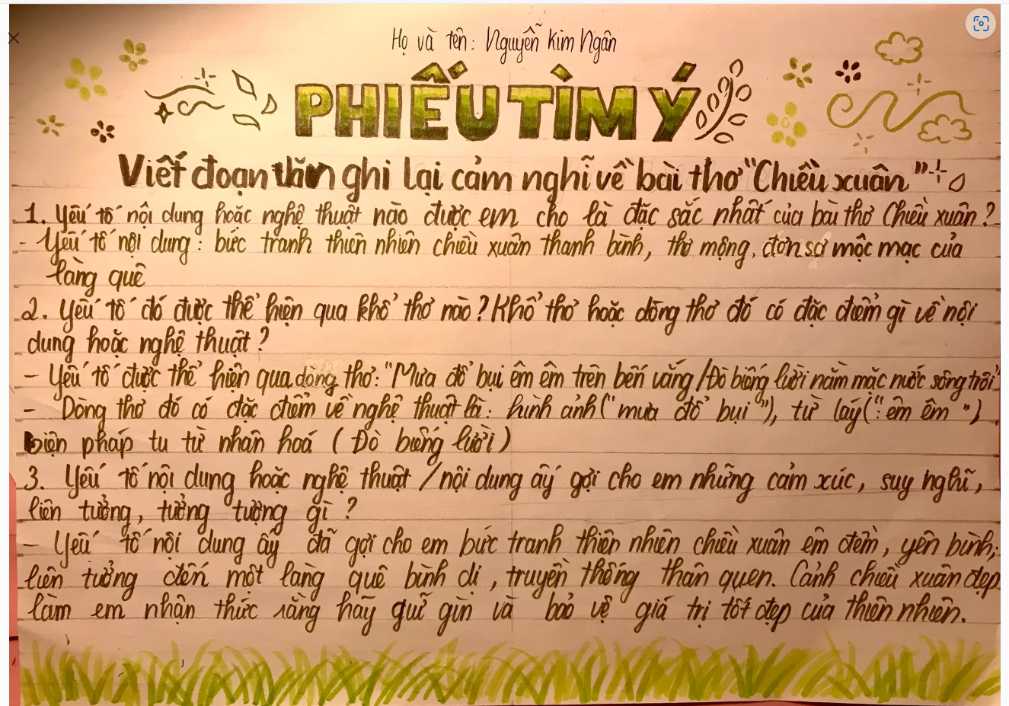

Slide 19
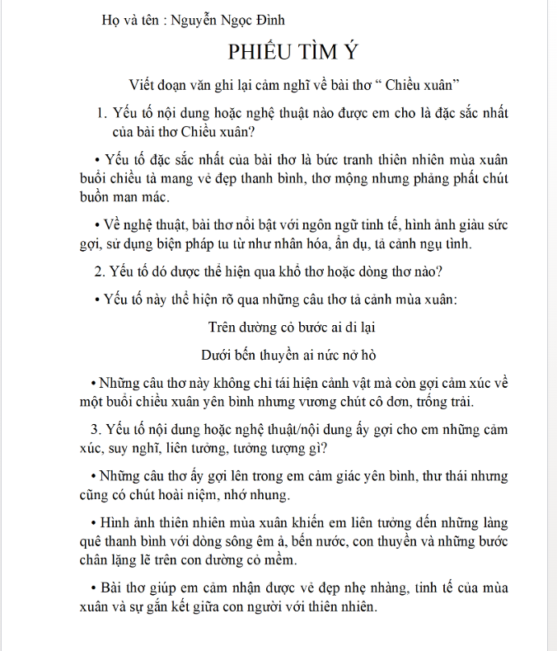
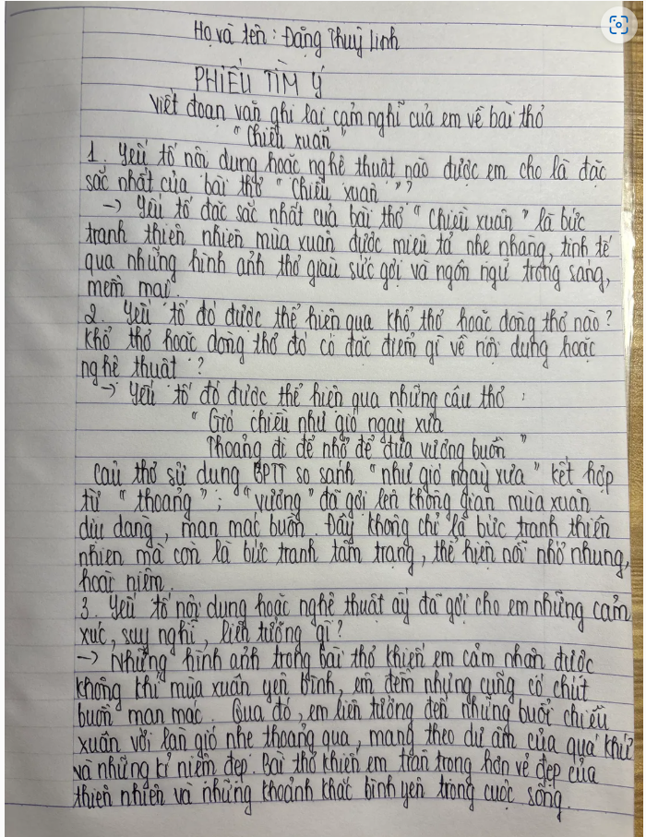

Slide 20
Ý 1: Yếu tố nội dung hoặc nghệ thuật nào được em cho là đặc sắc nhất của bài thơ Chiều xuân?
Ví dụ đề tài chọn để phát biểu cảm nghĩ: Yếu tố nội dung bài thơ Chiều xuân: hấp dẫn nhất là vẻ đẹp của cảnh bức tranh chiều xuân trong bài thơ.
Ý 2. Yếu tố đó được thể hiện qua khổ thơ hoặc dòng thơ nào? Khổ thơ hoặc dòng thơ đó có đặc điểm gì về nội dung hoặc nghệ thuật?
- Bức tranh chiều xuân hiện lên ở cả ba khổ thơ của bài thơ

Slide 21
- Đặc điểm nổi bật của cảnh chiều xuân trong bài thơ:
+ Bức tranh cảnh chiều xuân được gợi tả với những hình ảnh quen thuộc, đặc trưng của miền quê Bắc bộ. Thể hiện ở hình ảnh thuân thuộc con đò, quán nhỏ, hoa xoan, con đê làng, cỏ non, đàn sáo đen, cánh bướm rập rờn, trâu bò, đồng lúa, lũ cò con,...
+ Bức tranh cảnh chiều xuân đẹp, bình yên, tĩnh lặng nhưng gợi buồn. Điều đó thể hiện qua màu sắc, những hình ảnh là điểm nhấn của bức tranh xuân: cánh bướm, đàn cò, cỏ biếc, ..
+ Bức tranh cảnh chiều xuân tĩnh lặng ấy dường như trở nên tươi tắn hơn, rộn rã và tràn đầy sức sống: tiếng động của “lũ cò con chốc chốc vụt bay ra”, hình ảnh “một cô nàng yếm thắm” đang mải mê “cái cuốc cào cỏ ruộng sắp ra hoa

Slide 22
Ý 3: Yếu tố nội dung hoặc nghệ thuật/ nội dung ấy gợi cho em những cảm xúc, suy nghĩ, liên tưởng, tưởng tượng gì?
- Tự hào, trân trọng vẻ đẹp của quê hương, hạnh phúc, sung sướng khi được ngắm nhìn cảnh đồng quê, .... và nhận ra vẻ đẹp bình dị, gần gũi của cuộc sống yên bình mỗi ngày.
- Yêu quê hương, mong muốn xây dựng quê hương giàu đẹp, muốn làng quê giữ được vẻ đẹp thuần khiết, bình dị vốn có.

Slide 23
Phiếu học tập số 2
Tổ/ Nhóm…………………………… - Tên bài thơ, tác giả………………………….. - Nêu cảm nghĩ chung về một yếu tố nội dung hay nghệ thuật đặc sắc ở bài thơ Chiều xuân của Anh Thơ
…………………………………………………………………………… - Nêu cụ thể cảm nhận, suy nghĩ của em về yếu tố nội dung hay nghệ thuật đặc sắc đã xác định ở mở đoạn:
………………………………………………………………………………………………………………………………………………………… - Khái quát lại cảm xúc, suy nghĩ của bản thân về yếu tố nội dung hoặc nghệ thuật đặc sắc đã trình bày
…………………………………………………………………………
- Ý nghĩa của yếu tố đó đối với bản thân:
………………………………………………………………………......
THẢO LUẬN
CÁ NHÂN: 1 PHÚT
NHÓM: 2 PHÚT

Slide 24

Phiếu học tập số 2
Tổ/ Nhóm…………………………… - Tên bài thơ, tác giả………………………….. - Nêu cảm nghĩ chung về một yếu tố nội dung hay nghệ thuật đặc sắc ở bài thơ Chiều xuân của Anh Thơ
……………………………………………………………………………………………… - Nêu cụ thể cảm nhận, suy nghĩ của em về yếu tố nội dung hay nghệ thuật đặc sắc đã xác định ở mở đoạn:
……………………………………………………………………………………………………………………………………………………………………………………………… - Khái quát lại cảm xúc, suy nghĩ của bản thân về yếu tố nội dung hoặc nghệ thuật đặc sắc đã trình bày
…………………………………………………………………………………………........
- Ý nghĩa của yếu tố đó đối với bản thân:
………………………………………………………………………………………………

Slide 25

Phiếu học tập số 2
Tổ/ Nhóm…………………………… - Tên bài thơ, tác giả………………………….. - Nêu cảm nghĩ chung về một yếu tố nội dung hay nghệ thuật đặc sắc ở bài thơ Chiều xuân của Anh Thơ
……………………………………………………………………………………………… - Nêu cụ thể cảm nhận, suy nghĩ của em về yếu tố nội dung hay nghệ thuật đặc sắc đã xác định ở mở đoạn:
……………………………………………………………………………………………………………………………………………………………………………………………… - Khái quát lại cảm xúc, suy nghĩ của bản thân về yếu tố nội dung hoặc nghệ thuật đặc sắc đã trình bày
…………………………………………………………………………………………........
- Ý nghĩa của yếu tố đó đối với bản thân:
………………………………………………………………………………………………

Slide 26
- Tên bài thơ Chiều xuân và tác giả Anh Thơ - Yếu tố nội dung bài thơ Chiều xuân: hấp dẫn nhất là vẻ đẹp của cảnh bức tranh chiều xuân trong bài thơ. - Yếu tố đó được thể hiện qua bức tranh chiều xuân hiện lên ở cả ba khổ thơ của bài thơ + Bức tranh cảnh chiều xuân được gợi tả với những hình ảnh quen thuộc, đặc trưng của miền quê Bắc bộ. + Bức tranh cảnh chiều xuân đẹp, bình yên, tĩnh lặng nhưng gợi buồn…… + Bức tranh cảnh chiều xuân tĩnh lặng ấy dường như trở nên tươi tắn hơn, rộn rã và tràn đầy sức sống….. - Khái quát lại cảm xúc, suy nghĩ của bản thân về yếu tố nội dung hoặc nghệ thuật đặc sắc đã trình bày - Yếu tố đó giúp em Tự hào, trân trọng, hạnh phúc, sung sướng khi được ngắm nhìn cảnh đồng quê, .... Yêu quê hương, mong muốn xây dựng quê hương và nhận ra vẻ đẹp bình dị, gần gũi của cuộc sống yên bình mỗi ngày.
Mở bài
Thân bài
Kết bài

Slide 27
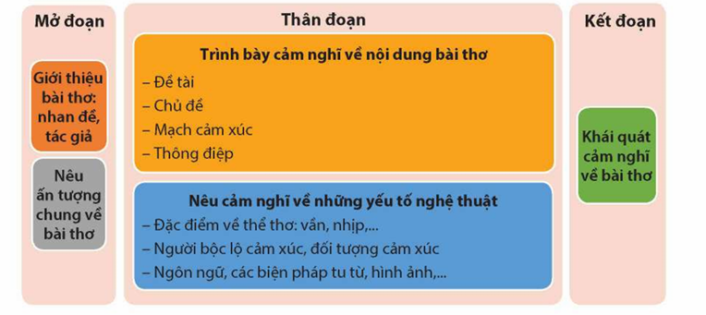

Slide 28
+ Bài thơ … của tác giả … là một tác phẩm độc đáo về đề tài mùa xuân…
+ Thông qua ……. bài thơ của tác giả đã để lại cho chúng ta những ấn tượng đậm sâu.
MĐ
Có thể sử dụng các từ sau để tạo tính liên kết:
+ Khi nêu các chi tiết: Bên cạnh đó; đồng thời; không chỉ … mà còn ; …
+ Khi đánh giá: Qua đó ; Như thế ; Chính vì vậy ; Như vậy; Tóm lại ; Thông qua các hình ảnh thơ đẹp đẽ; …
Gợi ý cách viết
TĐ
Có thể bắt đầu bằng cụm từ:
+ Nói chung …
+ Bằng tài năng và tấm lòng của tác giả, bài thơ đã …
KĐ

Slide 29
“Chiều xuân” in trong tập Bức tranh quê (xuất bản năm 1941) là bài thơ tiêu biểu cho phong cách nghệ thuật của Anh Thơ. Bức tranh thiên nhiên mùa xuân tươi mát, thơ mộng và khung cảnh làng quê tĩnh lặng, thanh bình khiến cho con người thêm gắn bó với quê hương. Buổi chiều thường là khoảnh khắc dễ làm nảy sinh cảm xúc và thi hứng của thi nhân. Nhà thơ đã quan sát và lựa chọn những hình ảnh, chi tiết đặc trưng của cảnh vật để phác họa nên ba bức tranh chiều xuân êm ả, thanh bình. Bức tranh thứ nhất tả cảnh một chiều mưa bụi với hình ảnh bến sông vắng khách, con đò nằm gần như bất động, quán tranh xơ xác bên chòm xoan rụng đầy hoa tím. Nữ sĩ quan sát, thưởng thức bằng cái nhìn tâm tưởng nên đã cảm nhận được cái hồn của cảnh vật thân quen. Trong chiều mưa lạnh, quang cảnh bến sông ven làng càng tiêu điều, vắng vẻ. Một bức tranh dường như thiếu sắc màu và ánh sáng. Trong sự tĩnh lặng gần như tuyệt đối của không gian vẫn có sự hoạt động của cảnh vật, dù là nhẹ đến mức như có như không: Mưa đổ bụi êm êm trên bến vắng. Con đò thường ngày tất bật chở khách sang sông, giờ đây dường như mệt mỏi, biếng lười nằm mặc nước sông trôi. Còn quán tranh cũng như thu mình lại, đứng im lìm trong vắng lặng bởi không còn khách vào ra với tiếng cười, tiếng nói rộn ràng. Chòm xoan hoa tím rụng tơi bời trước ngọn gió xuân còn vương hơi lạnh của buổi tàn đông. Tất cả đều như ẩn chứa một nỗi buồn sâu kín khó nói thành lời. Bằng tài năng và tấm lòng của tác giả, bài thơ đã giúp em tự hào, trân trọng, hạnh phúc, sung sướng khi được ngắm nhìn cảnh đồng quê, .... Yêu quê hương, mong muốn xây dựng quê hương và nhận ra vẻ đẹp bình dị, gần gũi của cuộc sống yên bình mỗi ngày.

Slide 30
c/ Viết bài
Bám sát dàn ý đã lập để triển khai bài viết
Kết hợp giữa việc nêu đặc điểm của đối tượng (kể, giới thiệu, tả) với bộc lộ cảm xúc về các đặc điểm đó
Gọi tên cảm xúc và lí giải vì sao e có cảm xúc đó (Thông qua các biểu hiện cụ thể về con số, sự việc, chi tiết cụ thể)
Nên tập trung vào 1 số tình cảm, suy nghĩ chủ đạo để bài viết có điểm nhấn
Kết hợp nhiều kiểu câu (nhất là câu cảm thán), các từ ngữ thể hiện cảm xúc, các biện pháp tu từ …
Notes:
Kết hợp nhiều kiểu câu (nhất là câu cảm thán), các từ ngữ thể hiện cảm xúc, các biện pháp tu từ … để bài văn thêm sinh động và giàu sức biểu cảm
Giáo án của Hạnh Nguyễn (0975152531): https://www.facebook.com/HankNguyenn

Slide 31
a) Cách thức
- Biểu cảm là sự giãy bày, thổ lộ tình cảm của người viết trước một đối tượng.
- Có 2 cách biểu cảm: biểu cảm trực tiếp và biểu cảm gián tiếp.
thái từ, câu cảm, câu hỏi tu từ,…).
Biểu cảm trực tiếp | Biểu cảm gián tiếp
VD1) Người viết bộc lộ trực tiếp cảm xúc xót xa thương cảm trước số phận bất hạnh của nhân vật Vũ Nương bằng: + Câu hỏi tu từ: “Rồi nữa, tham gia ...là ai?” + Thán từ: Trời ơi + Câu cảm: Trời ơi! | VD2) Biểu cảm gián tiếp cảm xúc trân trọng, ngưỡng mộ việc đọc sách của các học giả Trung Hoa thông qua việc kể lại việc đọc sách của họ như thế nào.

Slide 32
Biểu cảm trực tiếp | Biểu cảm gián tiếp
Người viết sử dụng các từ ngữ bộc lộ trực tiếp những suy nghĩ, cảm xúc của mình về đối tượng (như các từ ngữ biểu cảm, tình thái từ, câu cảm, câu hỏi tu từ,…). | Người viết kể lại, hoặc giới thiệu, miêu tả đặc điểm, tính chất, trạng thái của thiên nhiên, con người, đồ vật... qua đó mà gián tiếp thể hiện suy nghĩ, tình cảm của mình. - Dùng trong văn xuôi tự sự, các bài văn kể chuyện, miêu tả, thuyết minh

Slide 33


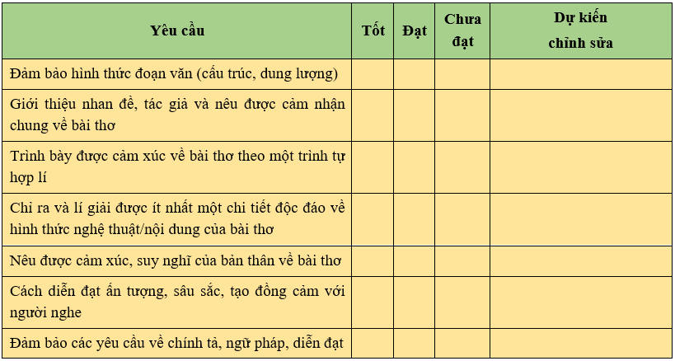

BẢNG KIỂM
Notes:
33

Slide 34

Bài tập về nhà
Từ dàn ý đã xây dựng, viết đoạn văn nêu cảm nghĩ của em về một yếu tố nội dung hoặc nghệ thuật mà em cho là đặc sắc nhất của bài thơ một bài thơ tám chữ.
Notes:
Giáo án của Hạnh Nguyễn (0975152531): https://www.facebook.com/HankNguyenn

Slide 35
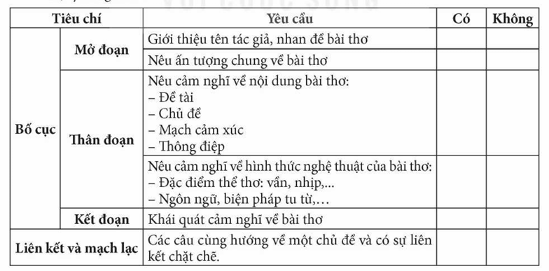

Slide 36
Phiếu học tập số 2 - Tên bài thơ, tác giả………………………….. - Nêu cảm nghĩ chung về một yếu tố nội dung hay nghệ thuật đặc sắc ở bài thơ Chiều xuân của Anh Thơ - Nêu cụ thể cảm nhận, suy nghĩ của em về yếu tố nội dung hay nghệ thuật đặc sắc đã xác định ở mở đoạn - Khái quát lại cảm xúc, suy nghĩ của bản thân về yếu tố nội dung hoặc nghệ thuật đặc sắc đã trình bày và ý nghĩa của yếu tố đó đối với bản thân.

Slide 37
MỨC ĐỘ YÊU CẦU TỊNH TIẾN
LỚP 6
LỚP 7
LỚP 8
LỚP 9
cảm nhận cái hay nét đặc sắc của thể thơ đưa lại: Chính nhờ cách hiệp vần đặc biệt giữa câu lục và câu bát, nhịp thơ thường là nhịp chẵn nên các bài thơ lục bát thường mang âm hưởng thiết tha, sâu lắng như lời ru của bà, của mẹ. Đó cũng chính là ưu thế của thể thơ này khi truyền tải nội dung tình cảm của người viết đến với bạn đọc.

